Slide 1

NLP 감정 분석을 통한 마케팅 시장 분석
컴퓨터 공학 종합설계 : 팀 사소
장준표, 최선욱, 구미송

Slide 2
목차
목차
STEP 01
STEP 02
STEP 03
소개
프로젝트 필요성, 현행 분석, 목적
구성도
크롤링, NLP 학습 및 분류, 분석
1학기 종료 이후 진행사항
TF-IDF, 키워드 추출 및 분류
STEP 04
STEP 05
STEP 06
2학기 진행 예정
분석 도구, 웹 시각화
최종 예상 결과물
기대효과

Slide 3



Introduction : 동기 및 프로젝트 필요성
마케팅
마케팅의 필요성
온라인상에 제품과 기업에 대한 소비자의 의견을 파악하고 기능개선, 불만사항을 즉시 반영할 수 있음
NLP 감정 분석을 이용한
디지털 마케팅
시장 분석 프로그램
감성사전
한국어 감성 사전의 필요성
한국어, 특히 의료 분야에 적합한 감성사전이 아직 존재하지 않음
관련 기술의 부족
다양한 NLP 분석 모듈의 필요성
인공지능 분야중 언어분석 영역은 한국어의 특성상 까다롭고 해외에 비해 발전의 여지가 많음
Notes:
우선 동기 및 프로젝트의 필요성에 대해 말씀드리겠습니다. 저희는 이 프로젝트의 필요성을 마케팅, 감성사전, 관련 기술의 부족 부분에서 느꼈습니다.
마케팅 - 마케팅 분야에서 온라인상에 제품과 기업에 대한 소비자의 의견을 파악하고
기능개선, 불만사항을 즉시 반영하는 것은 매우 중요한 일입니다.
크롤링과 NLP 감정분석 기술 등을 통해 인공지능으로 이를 보다 빠르고 정확하게 구현할 수 있을 것입니다.
또한 과거의 마케팅 시장의 분석이 단순히 설문조사와 같은 방법에 머물렀다면
현재의 마케팅의 전략은 기업의 서비스나 제품의 평판을 온라인에서 분석하고 새로운 마케팅 전략을 새우는 방식으로 바뀌었습니다.
이에 의료 분야 에서도 해당방식을 적용하여 효율적인 마케팅 전략을 도출해 내는 방식의 구현이 필요합니다.
감성사전 & 관련 기술 – 인공지능 분야중 언어분석 영역은 한국어의 특성상 까다롭고 해외에 비해 발전의 여지가 많은 분야입니다. Google, MS, AWS 등 다양한 NLP 분석 모듈이 개발되어 있으나 한국어는 성능이 크게 떨어집니다. 보다 정확하고 발전적인 한국어 자연어처리 기술 개발을 위한 많은 연구가 필요한 상태입니다. 또한 아직 한국어,
특히 의료 분야에 적합한 감성사전이 개발되어 있지 않아 이 또한 개발이 필요한 상태입니다.
따라서 저희가 nlp 감정 분석을 이용하여 디지털 마케팅 시장 분석 프로그램을 개발한다면, 위와 같은 사항을 해결할 수 있을 것이라고 생각하여 본 프로젝트를 진행하였습니다.

Slide 4
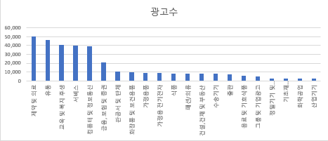
Introduction : 동기 및 프로젝트 필요성 현행분석
병/의원 온라인 마케팅 트렌드의 매우 활성화되는 추세 , 하지만 관련 기술 및 제품의 부족
자료 출처: 리서치애드
Notes:
자료를 보시면 다른 분야보다도 제약 및 의료 분야의 광고가 다른 분야에 비해 활성화되어 있고, 이러한 추세는 계속 증가되고 있습니다.
이러한 상황에 맞추어 의료 분야의 마케팅 전략이 절실히 필요한 상태이지만, 현 상황으로서는 의료 마케팅 분야가 아직 충분히 개발되고 있지 않습니다.
또한 빠르게 변화하는 현대사회에서 소비자의 의견은 제품의 개선, 신제품 개발, 광고 홍보 전략 등에 반영되는 시간이 매우 중요합니다.
단순 데이터 수집과 키워드 검색을 통한 시장분석에서 더 나아가 인공지능을 활용하는 마케팅 시장분석 툴이 필요할 것입니다.

Slide 5
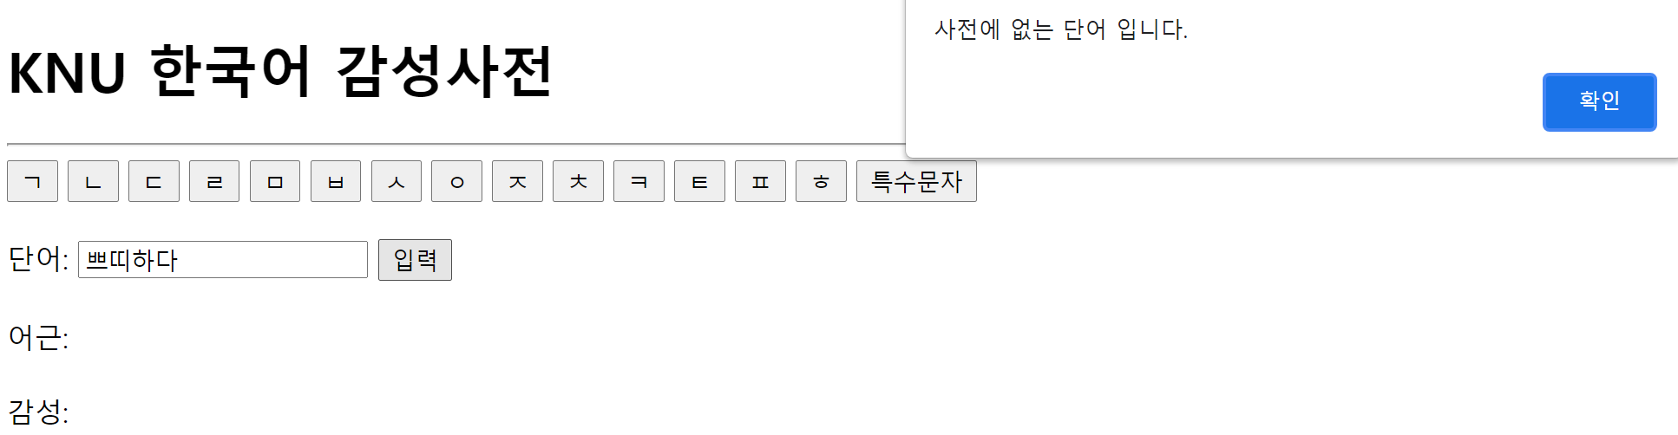
Introduction : 동기 및 프로젝트 필요성 현행분석
한국어 감성사전은 있지만, 특정 의료 분야에 특화된 한국어 감성사전 은 현재로서는 미흡
Notes:
또한 언어 분석 영역이 한국어의 언어적 특성상 개발이 쉽지 않아 많이 개발 되어있지 않고, 가장 보편적으로 사용되는 군산대 한국어 감성 사전 또한 아직 업데이트 되지 않은 단어가 있고, 의료 분야에 최적화되어 있지 않아
의료 마케팅에는 적합하지 않습니다.

Slide 6



Introduction : 목적
최종 목적을 위한 각 분야의 세부 목적
웹 크롤링
NLP 분석
분석 툴 제공
목표한 웹 사이트에서의
리뷰와 기타 정보 크롤링
의료 산업 분석에 적합한 감성 사전 제작
및 구축 단계 자동화
리뷰와 마케팅 분석 결과의 웹 시각화
의료 마케팅 분야에서 사용 가능한 웹 분석 도구
Notes:
과제의 최종적인 목적은 의료 마케팅 분야에서 사용 가능한 마케팅 요소를 분석해주는 웹 분석 도구를 개발하는 것입니다.. 이 최종적인 목적을 이루기 위해 다음과 같은 세가지 분야에서 각각 목적을 달성해야 합니다.
1. 웹 크롤링
2. NLP 학습 및 분석
3. 시각화
우선 1번 웹 크롤링 분야에서는 적어도 한 개이상의 웹 사이트에서 리뷰와 별점 정보를 크롤링할 수 있는 기능을 만드는 것과 SNS 상에 새로 추가되는 리뷰들을
2번 NLP 분석에 인풋데이터로 넣어주는 기능 구현이 목적입니다.
2번 NLP 학습 및 분석에서는 크롤링한 리뷰와 별점을 토대로 정확한 학습을 해내는 것과 추후 새로 추가되는 리뷰에 대해서 정확한 분석을 해내는 두가지 목적이 존재합니다.
3번 시각화에서는 실제 분석된 리뷰들을 눈에 보이는 차트로 표현해주는 웹 시각화 기능 구현이 목적입니다.
위 세개의 분야에서 각각 목적이 달성되었을 경우 최종적인 목적인 의료 마케팅 분야에서 사용 가능한 마케팅 요소를 분석해주는 웹 분석 도구 개발이 가능합니다.

Slide 7




구성도
전체적인 구성도
Web Crawling
리뷰사이트 웹 크롤링
분석
결과 분석 및
마케팅 전략 도출
결과
웹페이지 통계적자료 도출
전략 게시
NLP 학습 및 분류
NLP 학습모델, 감성사전
Notes:
다음으로는 전체적인 구성도를 보여드리겠습니다.
왼쪽부터 웹 크롤링을 통해 리뷰 데이터를 읽어오고, 읽어온 데이터를 nlp 학습 및 분류를 통해 학습 모델과 감성 사전을 만들어,
분석 단계를 거쳐 결과를 웹으로 시각화하는 순서입니다.
자세한 내용은 다음 슬라이드부터 차례대로 설명해드리겠습니다.

Slide 8
구성도 : Crawling
전체적인 구성도
Web Crawling
리뷰사이트 웹 크롤링
분석
결과 분석 및
마케팅 전략 도출
결과
웹페이지 통계적자료 도출
전략 게시
NLP 학습 및 분류
NLP 학습모델, 감성사전
Notes:
첫 번째로 웹 크롤링 단계에 대한 설명입니다.

Slide 9
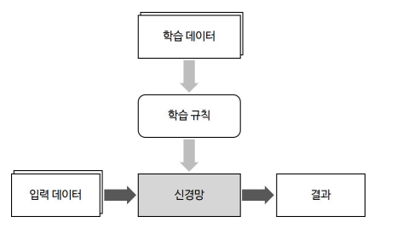
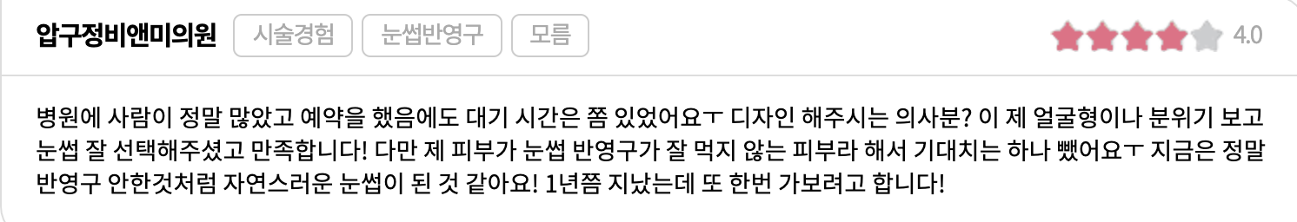
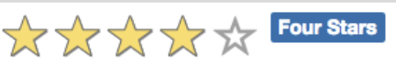
크롤링
크롤링 서버의 필요성
Notes:
마케팅 분석을 위해선 언어의 긍부정을 학습할 수 있는 학습 데이터와 마케팅 분석에 필요한 분석 데이터를 확보해야했습니다. 따라서 크롤링을 통해 리뷰 데이터를 확보하고 이를 학습 및 분석의 입력 데이터로 활용할 수 있도록 크롤링 서버를 구성했습니다.

Slide 10
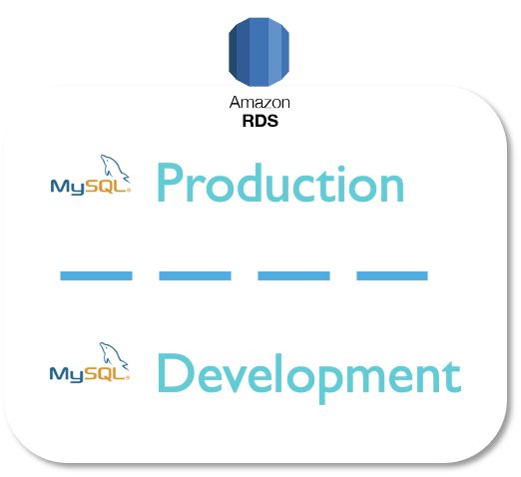
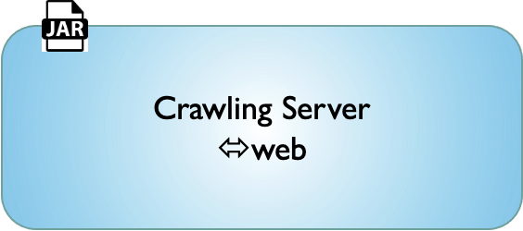
크롤링
크롤링 서버의 구조
11111
Spring
Notes:
크롤링 서버는 Java로 구성되어있으며 다음과 같이 여러 웹 커뮤니티에서 리뷰를 가져와 데이터 베이스에 하루마다 주기적으로 저장하는 기능을 수행 하는 구조를 가졌습니다.
또한 Spring 프레임워크를 통해 리뷰 데이터를 제공해주는 API 서버를 추가적으로 구성하여
NLP 서버와 web front 에게 학습 데이터 API와 분석 API를 제공할 수 있는 구조를 만들었습니다.

Slide 11
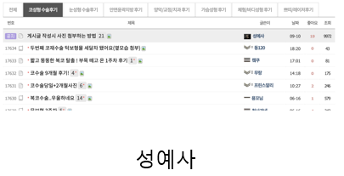
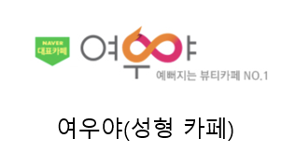
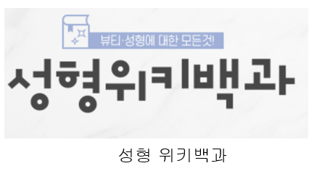
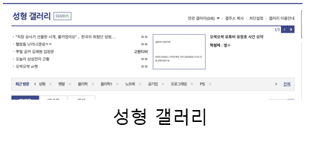
크롤링
성형 커뮤니티 조사
Notes:
크롤링 서버가 리뷰 데이터를 확보하기 위해 저희는 여러 성형 전문 커뮤니티를 조사했고 최대한 많은 커뮤니티에서 데이터를 가져올 예정입니다
. 현재는 프로토타입 형태로 ‘성예사'라는 커뮤니티를 지정해 리뷰 데이터를 크롤링해오고 있습니다.

Slide 12


크롤링
크롤링 및 NLP 학습을 통한 긍,부정 모델 생성
112,737
80,000
112,737개의 리뷰 수집, 수집한 리뷰를 바탕으로 NLP분석 시행
8만 페이지 추가적으로 크롤링 진행 중, 리뷰 분석 예정
한 페이지당 평균 20개의 리뷰
Notes:
결론적으로 현재까지는 총 십이만이천개의 리뷰 데이터를 수집하였고 수집한 리뷰와 별점을 라벨링하여 NLP 학습까지 마친 상태입니다. 앞으로 8만 페이지의 추가 데이터를 크롤링할 예정이며 여러 커뮤니티를 추가하여 주기적으로 더 많은 데이터를 수집할 수 있도록 구현할 예정입니다.

Slide 13
구성도 : NLP
전체적인 구성도
Web Crawling
리뷰사이트 웹 크롤링
분석
결과 분석 및
마케팅 전략 도출
결과
웹페이지 통계적자료 도출
전략 게시
NLP 학습 및 분류
NLP 학습모델, 감성사전
Notes:
두 번째로는 nlp 학습 및 분류 단계에 대한 설명입니다.

Slide 14
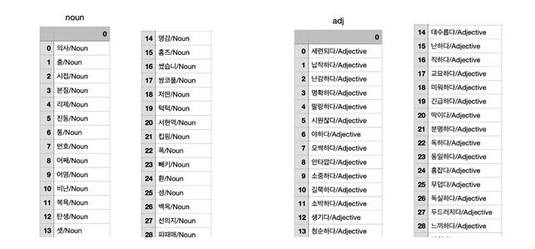

NLP 학습 및 분류
데이터 전처리
빈도수에 따른 전처리 수행
TF-IDF 알고리즘
Notes:
마케팅 요소 별 분류 및 해석의 자동화를 위해서 크롤링한 데이터를 바탕으로 NLP(Natural Language Processing) 과정을 수행합니다.
이 때 NLP 과정을 수행하기 위해 데이터의 전처리 과정을 거칩니다.
저희는 크롤링한 데이터를 Json 형식으로 저장한 후 리뷰데이터를 품사 단위로 토큰화 하여 빈도 수에 따른 인덱싱을 매기고
이 정보를 바탕으로 학습과 감성사전 제작을 진행하였습니다. 후에 빈도 수 만으로는 모델의 정확도의 문제가 생겨 TF-IDF 알고리즘을 사용해 정확도를 높이는 방법을 추가적으로 진행하였습니다.
이 부분은 이후 진행 사항에서 더욱 자세히 알려드리겠습니다.

Slide 15
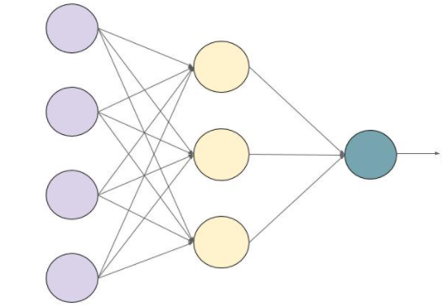


NLP 학습
크롤링 및 NLP 학습을 통한 긍,부정 모델 생성
TensorFlow
Keras
인공 신경망
Notes:
저희가 NLP 학습을 위해 제작하려는 두가지 중
첫번째인 긍, 부정 학습 모델을 만들기 위해선
TensorFlow의 Keras를 이용하여 Binary Classification에 해당하는 신경망을 구축하였습니다.

Slide 16



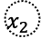
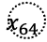

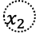



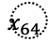

NLP 학습
크롤링 및 NLP 학습을 통한 긍,부정 모델 생성
다층 퍼셉트론 모델
Binary Classification
{ "text": "원장님 필러 과하지않고 …", "avgStar": 100 }
입력층
은닉층
출력층
{ "text": "필러 상담받러 갔습니다. ….", "avgStar": 72 }
$$x_{0}$$
$$x_{0}$$
$$x_{1}$$
$$x_{1}$$
{ "text": ＂리뷰 … ", "avgStar": 별점}
$$x_{2}$$
$$x_{2}$$
$$x_{0}$$
출력층
Tokenized & 상위 단어 추출
$$x_{64}$$
$$x_{64}$$
각 리뷰 당 모델 삽입 데이터
X_label : 리뷰 당 상위 단어 수
Y_label : avgStar / 100
(Review_model.h5 )
TenslorFlow 메서드
.Predict 을 통해 각 리뷰 평점 파악 가능
Notes:
크롤링한 데이터를

Slide 17
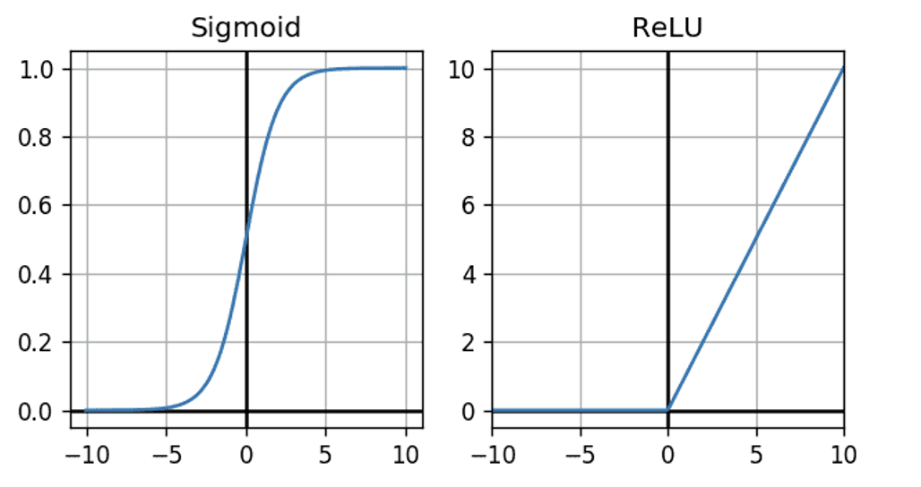
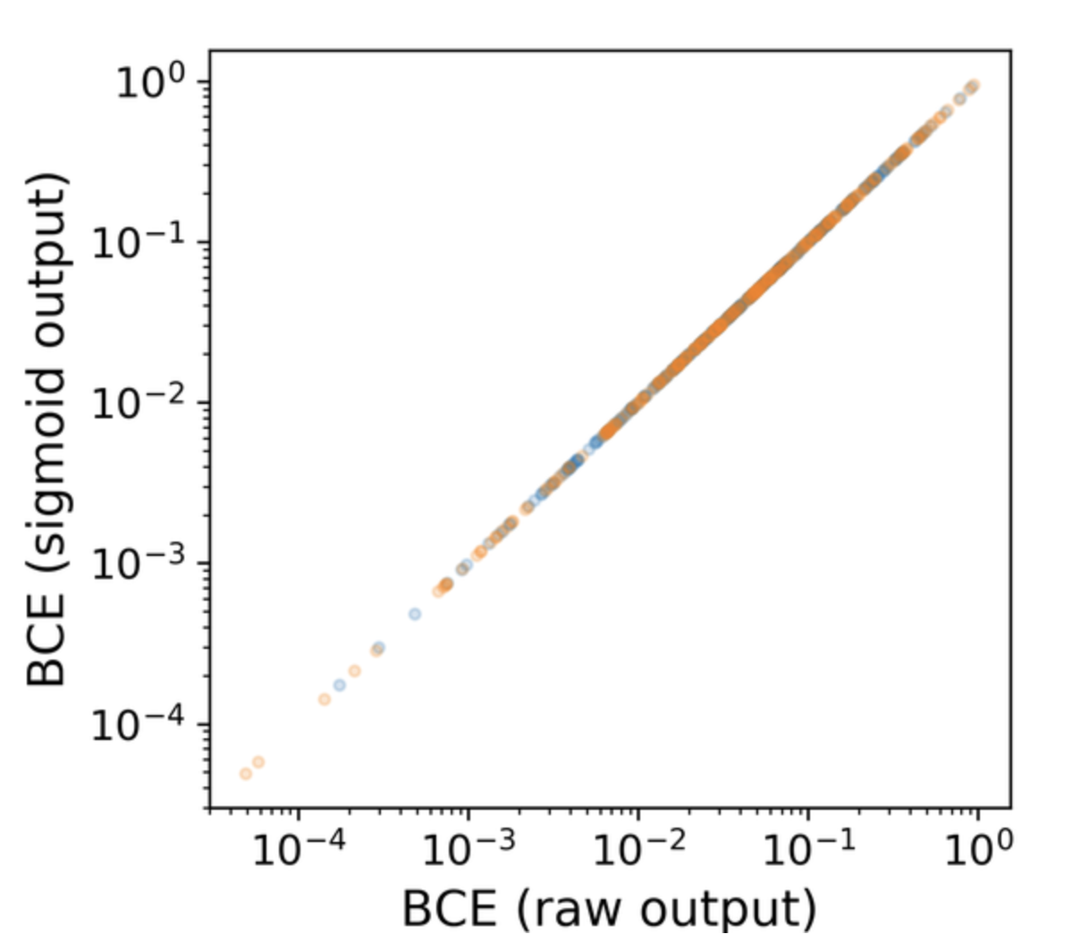
NLP 학습
신경망 Hyperparameters
Activation Function
Loss Function

Slide 18
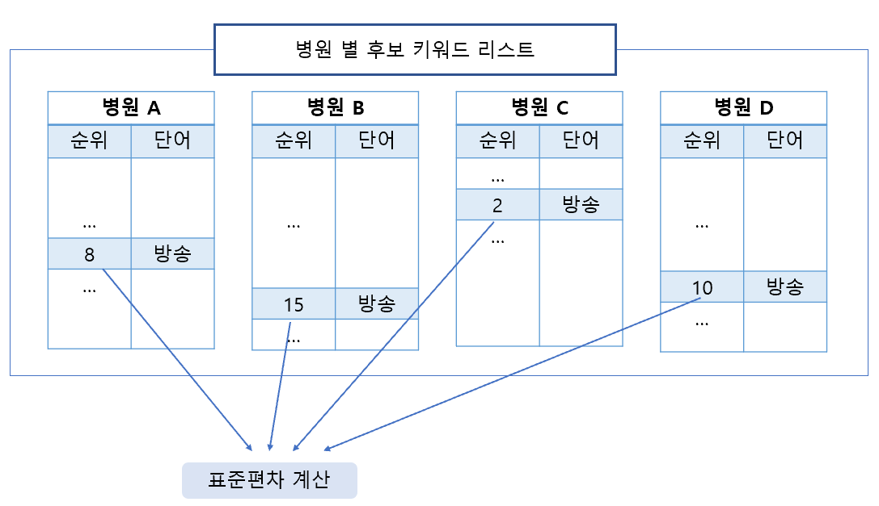
NLP 학습
감성 사전 제작
감정 카테고리 | 감정 키워드
의사 친절도 – 긍정 | 좋다, 이름나다, 신선하다, 친밀하다, 진실하다, 편하다, 반갑다,
의사 친절도 – 부정 | 섭섭하다, 대수롭다, 교묘하다, 흠잡다, 경솔하다, 서운하다,
상담 전문성 – 긍정 | 분명하다, 능숙하다, 풍부하다, 명쾌하다, 진실하다,
상담 전문성 – 부정 | 후회되다, 부실하다, 장황하다, 어정쩡하다, 갸웃하다, 실망하다
카테고리별 감정 키워드 목록
TF-IDF 키워드 추출

Slide 19
구성도 : 분석, 결과
전체적인 구성도
Web Crawling
리뷰사이트 웹 크롤링
분석
결과 분석 및
마케팅 전략 도출
결과
웹페이지 통계적자료 도출
전략 게시
NLP 학습 및 분류
NLP 학습모델, 감성사전
Notes:
마지막으로 분석 및 결과는 2학기 진행계획에 포함되어 있으므로 뒤에 나올 슬라이드에서 말씀드리겠습니다.

Slide 20
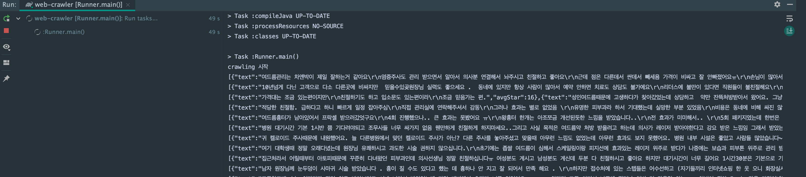
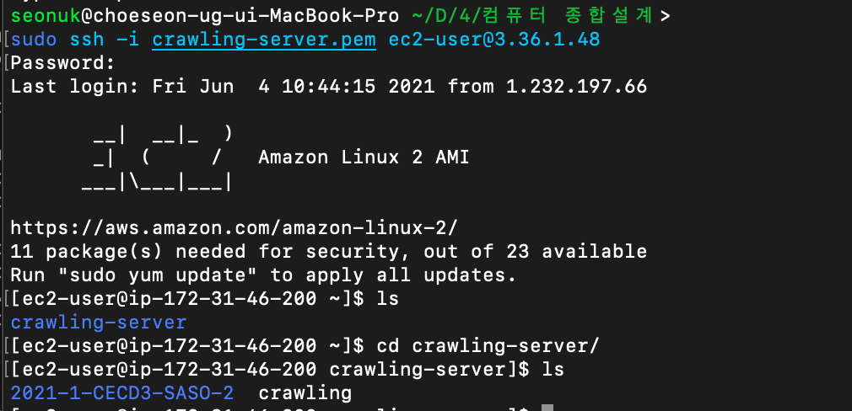
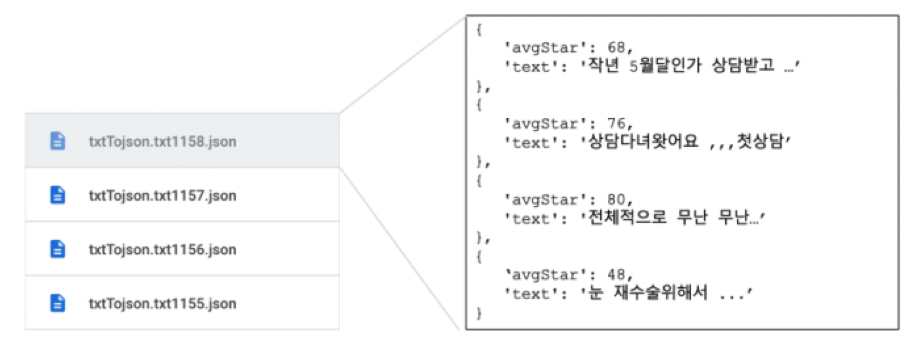
1학기 결과 - 프로토타입
웹 크롤링
데이터 크롤링
DB & File 저장

Slide 21

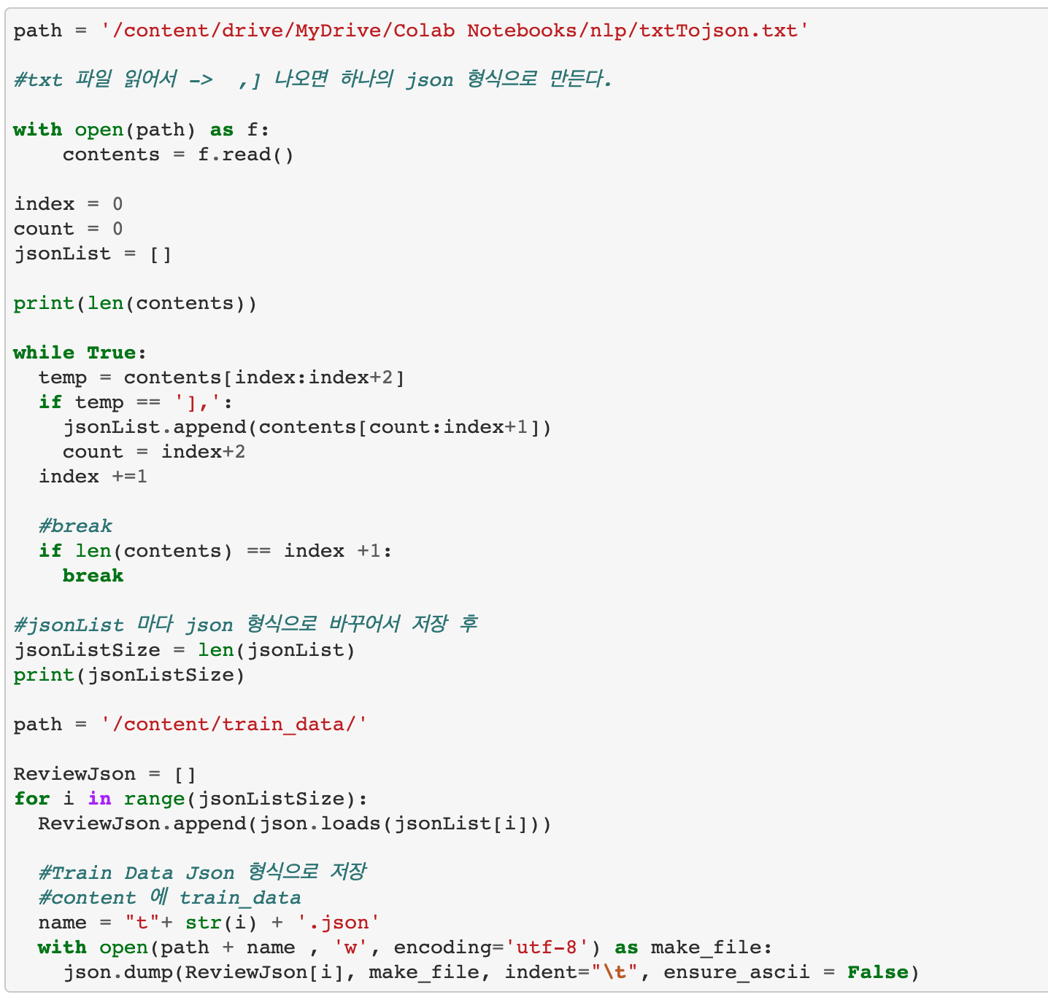
1학기 결과 - 프로토타입
학습 모델 생성
Import 학습 데이터
SELECT * FROM reviews

Slide 22
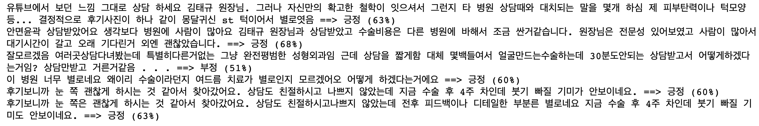
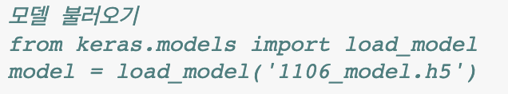
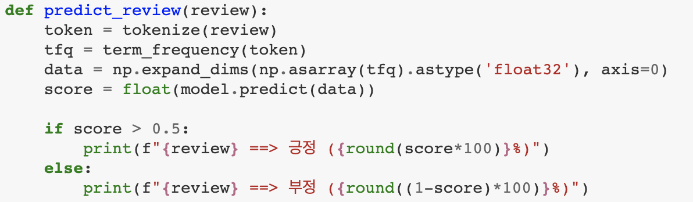
1학기 결과 - 프로토타입
긍 부정 분석
다층 퍼셉트론 신경망 결과로 만든 모델 불러오기
리뷰에 따른 긍부정 판단
DB & File
평가 메서드 생성
추가적인 리뷰 분석

Slide 23
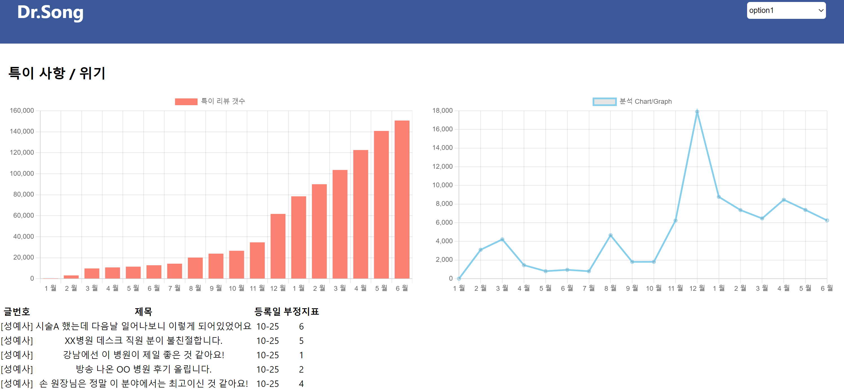
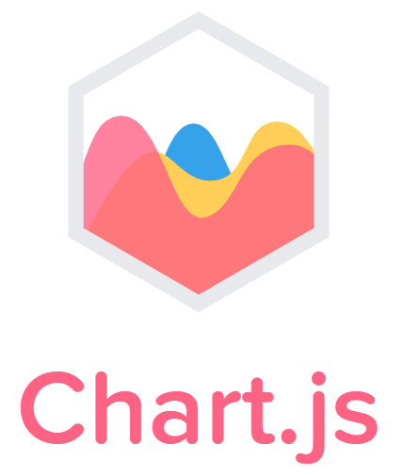
1학기 결과 - 프로토타입
웹 시각화 구성 - 오픈 API를 사용하여 웹 어플리케이션 구성
데이터 API
부정 지수가 높은 경우 위기 상황으로 분석하여 글 목록 형식으로 보여줌

Slide 24
Keyword 추출 자동화
TF
특정한 단어가 문서 내에 얼마나 자주 등장하는지를 나타내는 값으로
기존 단순 빈도 수 측정 => TF-IDF 알고리즘으로 전환
기존에 키워드 추출 자동화는 단순히 일정 빈도를 넘으면 추출하도록 설정.
리뷰 내 의미없는 토큰들이 최다 빈출로 가중치가 높아짐
IDF
결론 =>
단순 빈도 수가 아닌 역문서 빈도를 측정한 TF - IDF 알고리즘 선택!
한 단어가 문서 집합 전체에서 얼마나 공통적으로 나타나는지를 나타내는 값
Notes:
기존 키워드 자동 추출 알고리즘은 단순히 키워드가 일정 빈도 수 이상으로 나올 경우 새로운 토큰으로 인식하고 추출했지만 이럴 경우 문서 내 의미없는 토큰들이 계속 추출되는 경우가 발생했습니다. 따라서 이를 보완한 방법을 조사하고 그 중 TF-IDF 알고리즘을 선택하여 적용 중에 있습니다. TF-IDF 알고리즘이란 단순히 빈도수만 측정하는 것이 아니라 여러 문서 집합 내에서 한 단어가 얼마나 나오는 지 빈도 수를 측정한 것으로 TF 값과 IDF값을 곱한 알고리즘입니다.

Slide 25
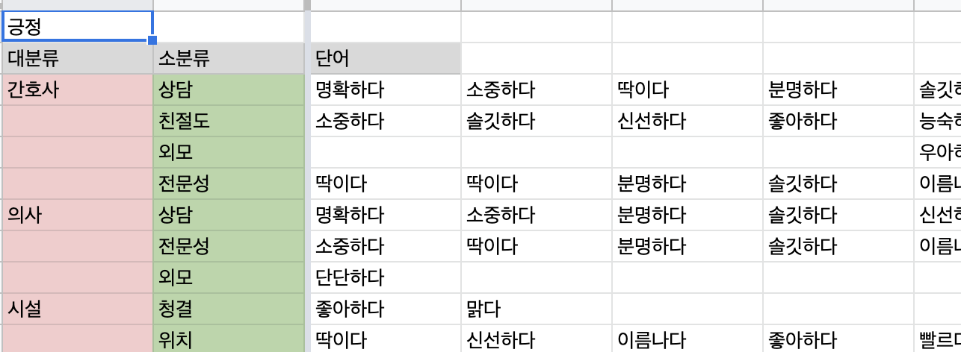
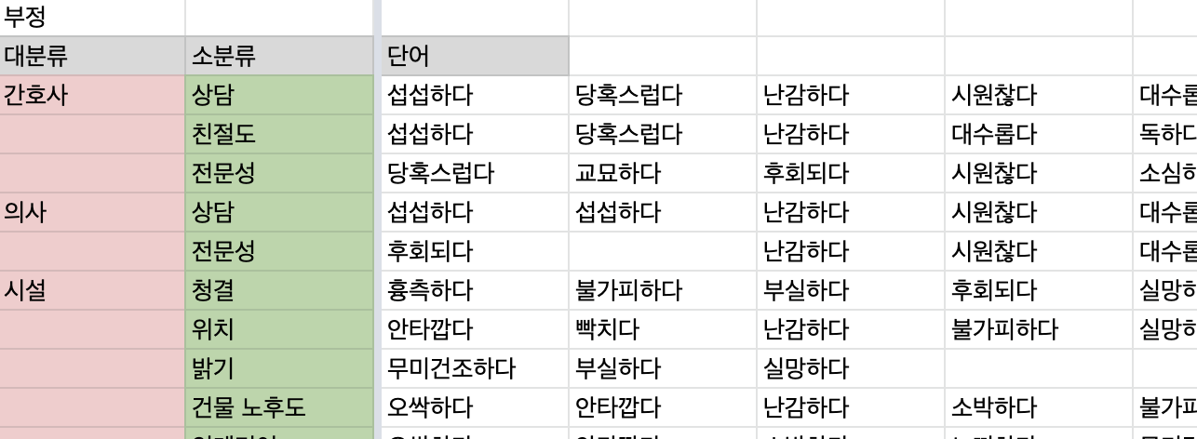
Keyword 분류 자동화
TF
특정한 단어가 문서 내에 얼마나 자주 등장하는지를 나타내는 값으로
분류 자동화를 위해 감성어 사전을 제작
리뷰를 마케팅 요소로 분류하기 위한 중간단계.
팀 내 voting 방식을 통해 감성어 사전 우선 제작.
분류 자동화를 통해 감성어 사전 확장
IDF
한 단어가 문서 집합 전체에서 얼마나 공통적으로 나타나는지를 나타내는 값
Notes:
키워드 분류는 리뷰가 어떠한 마케팅 요소에 포함되는 지 알기위한 중간 단계입니다. 즉, 리뷰는 키워드가 가장 많이 속한 마케팅 요소로 분류됩니다. 그 과정을 위한 중간단계가 바로 키워드 분류 자동화 단계입니다. 키워드 분류를 통해 옆 그림과 같이 감성어 사전이 제작됩니다. 우선 팀내 voting 방식으로 감성어 사전을 제작했고 새로 추출된 키워드들은 해당 리뷰가 분류된 소분류로 들어가게됩니다. 이 분류 자동화 알고리즘이 조금 빈약하다고 느껴 여러 분류에 관한 논문을 읽고 있으며 현재 계속해서 조사중입니다.

Slide 26


2학기 진행 계획
분석 도구 제작
웹 시각화
Notes:
추후 2학기 진행 계획으론 저희는 크롤링한 데이터를 NLP 처리하여 나온 결과를 바탕으로 마케팅 전략을 도출하는 도구를 제작할 예정입니다.
그리고 이러한 도구를 바탕으로 나온 정보를 사용자가 알아보기 쉽도록 웹 어플리케이션을 통해 시각화 단계를 진행할 예정입니다.

Slide 27
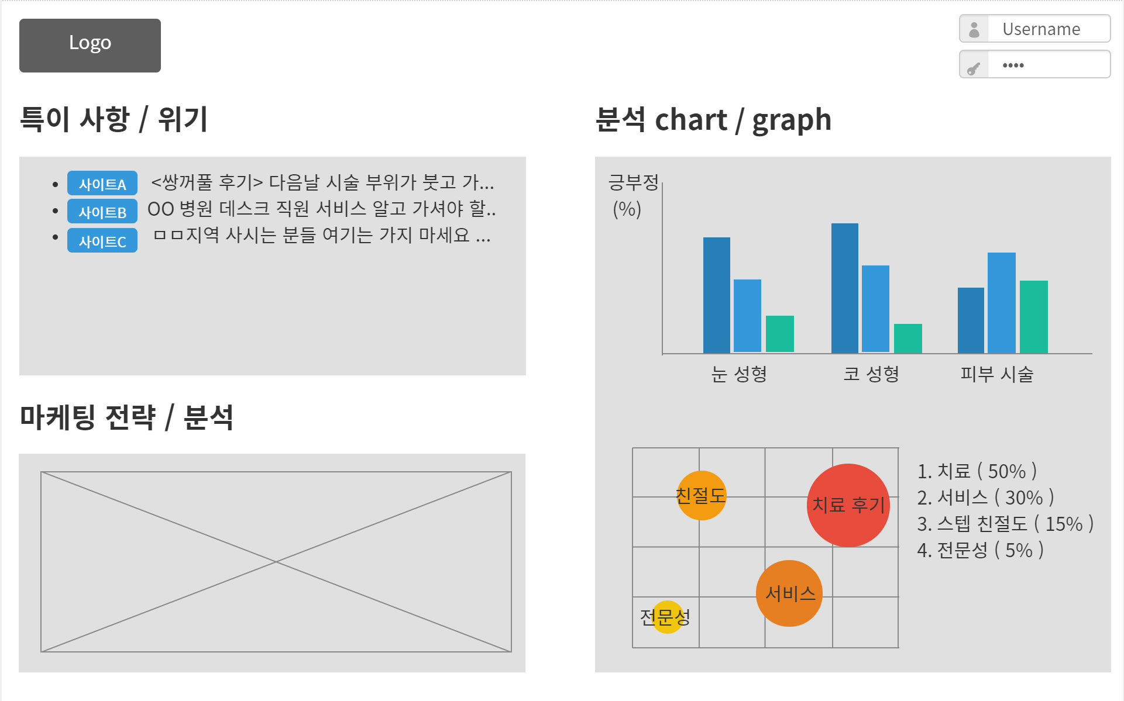




최종 예상 결과물
의료 마케팅 대상으로
오피니언 마이닝 분야를 적용한
마케팅 전략 도출 툴 및 서비스
Notes:
저희 프로젝트의 최종적 결과물 형태는 오피니언 마이닝(Opinion Mining) 분야에 NLP 감정분석을 이용한 디지털 마케팅 시장분석 프로그램입니다. 분석 결과는 아까도 말씀드렸듯이 웹 어플리케이션 형태이고, 병원의 이름을 입력하면 해당 병원의 리뷰 분석 결과를 보기 쉽도록 나타내는 반응형 웹 어플리케이션의 형태입니다.

Slide 28



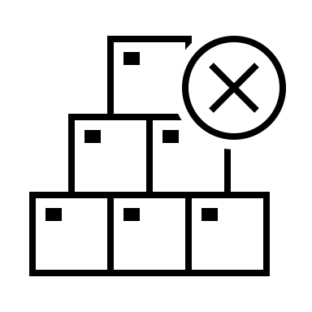
기대효과
적은 데이터를 통해 가능한 양질의 결과
선 학습 후 분류
마케팅 전략 개발 시 효율적이고 정확한 정보
Notes:
이렇게 만든 최종 결과물의 기대 효과는, 선 학습, 후 분류가 가능하도록 하여 보다 적은 리뷰와 데이터 양으로도 양질의 결과를 얻어낼 수 있다는 장점을 활용하여 효율성 측면에서 보았을 때 기업이 제품 개선, 신제품 개발, 광고 홍보 전략 개발에 정확한 정보를 얻을 수 있고 시장 분석할 때에 보다 적은 시간을 투자하여 최종적 목적인 소비자의 의견을 파악하여 불만 사항의 즉각적인 반영과 기능 개선을 가능하게 할 수 있을 것이라 생각됩니다.

Slide 29
감사합니다.
컴퓨터 공학 종합설계 : 팀 사소

